Slide 1
„Én”
Halmos Benjamin

Slide 2
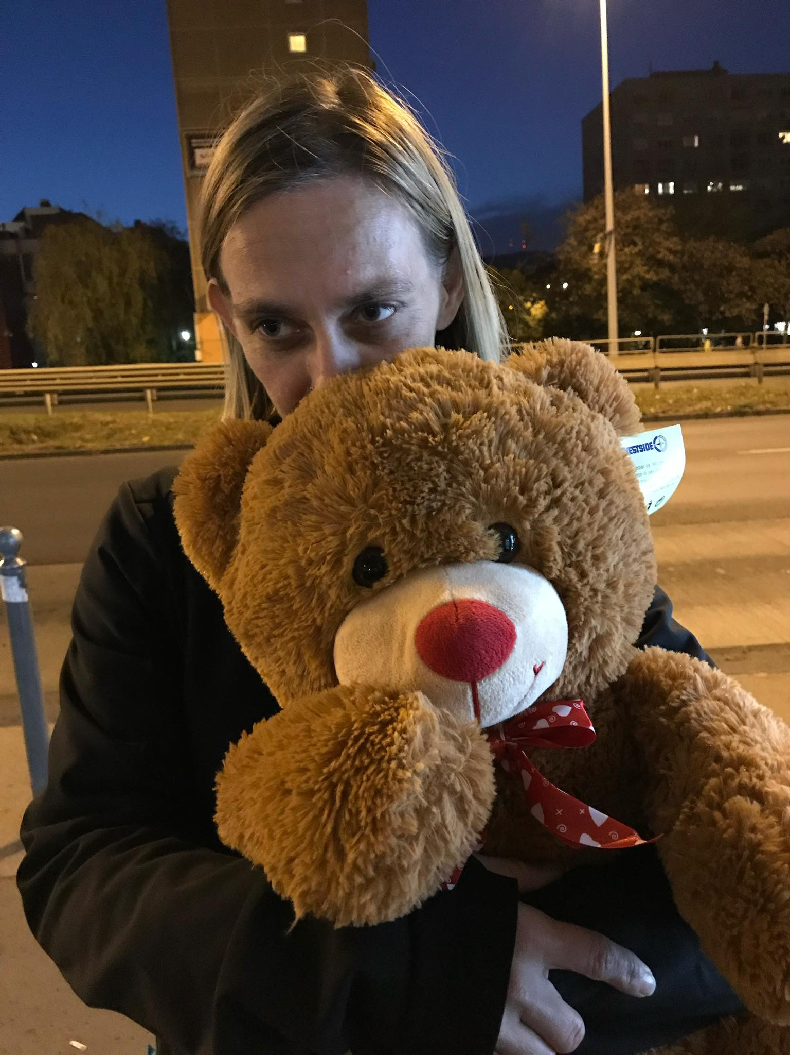
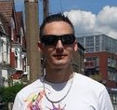
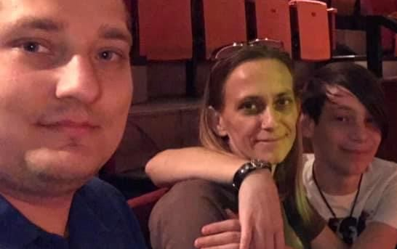
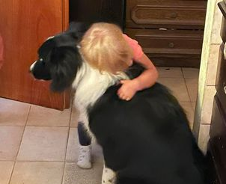
Halmos Benjamin Gergő
2005.01.06, Budapest, Margit kórház
Nagy Klaudia, Halmos Gergő
Nagy Klaudia, Nyitrai Zsolt, Nyitrai Dorina Hajnalka

Slide 3
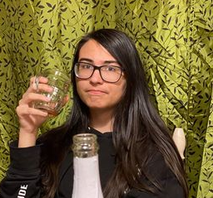
Aquincum Angol-Magyar Két Tanítási Nyelvű Általános Iskolában töltött idő
Voltak jó és rossz időszakok. Véleményem szerint túlnyomó többségben rossz. A legjobb dolog ami általánosban történt velem, hogy megismertem a legjobb barátomat, akire a mai napig bármikor számíthatok és bármit megbeszélhetek vele.

Slide 4
Kedvenc Dolgok
Vörös Róka
Lila
Topjoy: Alma, Görögdinnye
Párizsi szelet
Boku no Hero Academy / Tokyo Ghoul
Hollow Knight / DMC V
Derivakat – REVIVED / Brandon Beal – Twerk it like Miley

Slide 5
Személyiség
Mentális mazoista, nehezen szocializálódok, önbizalom hiány, idegesítő,
Edgy, érzékeny
Szerethető, vicces, empatikus, segítőkész, barátságos, energikus, kreatív
Hangulattól függően visszahúzódó vagy nyitott

Slide 6
Húgom születése után
Felelősség teljesebb lettem
Megváltozott a beszédstílusom
Aktívabb lettem
Segítőkészebb lettem
Szeretek vele időt tölteni

Slide 7
Köszönöm Figyelmet!
☺

